Slide 1
오프라인 지뢰찾기 시나리오
복전과생
201401290 김병민
201502879 손병수
201702458 이예은
201702495 김수연

Slide 2
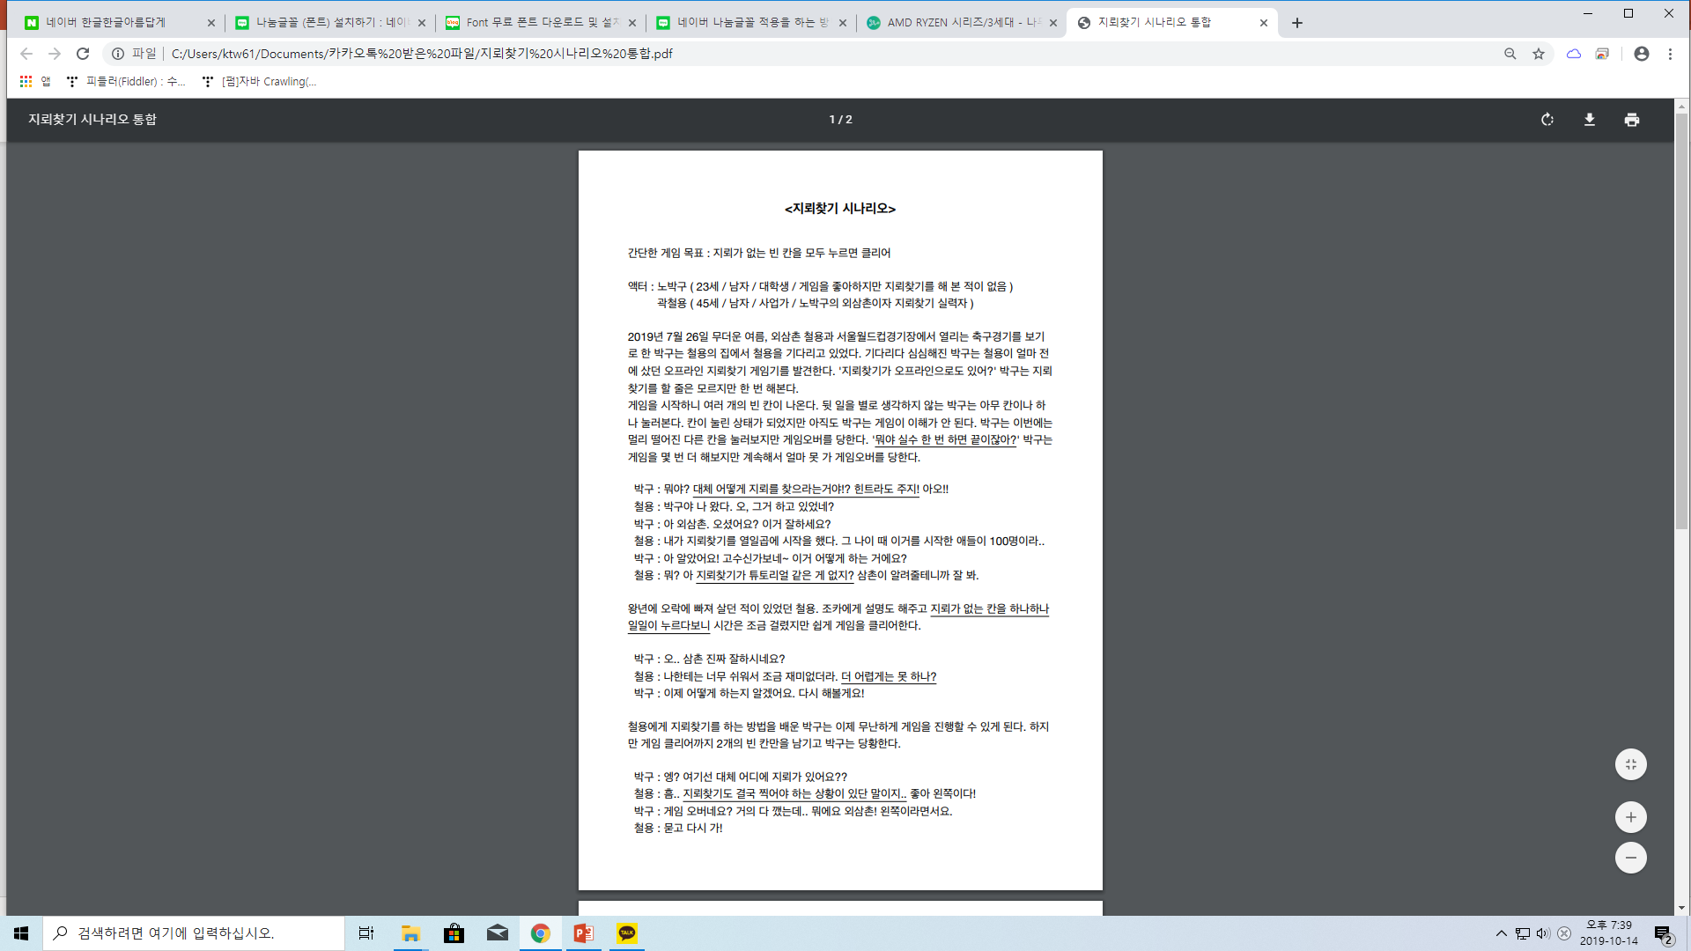
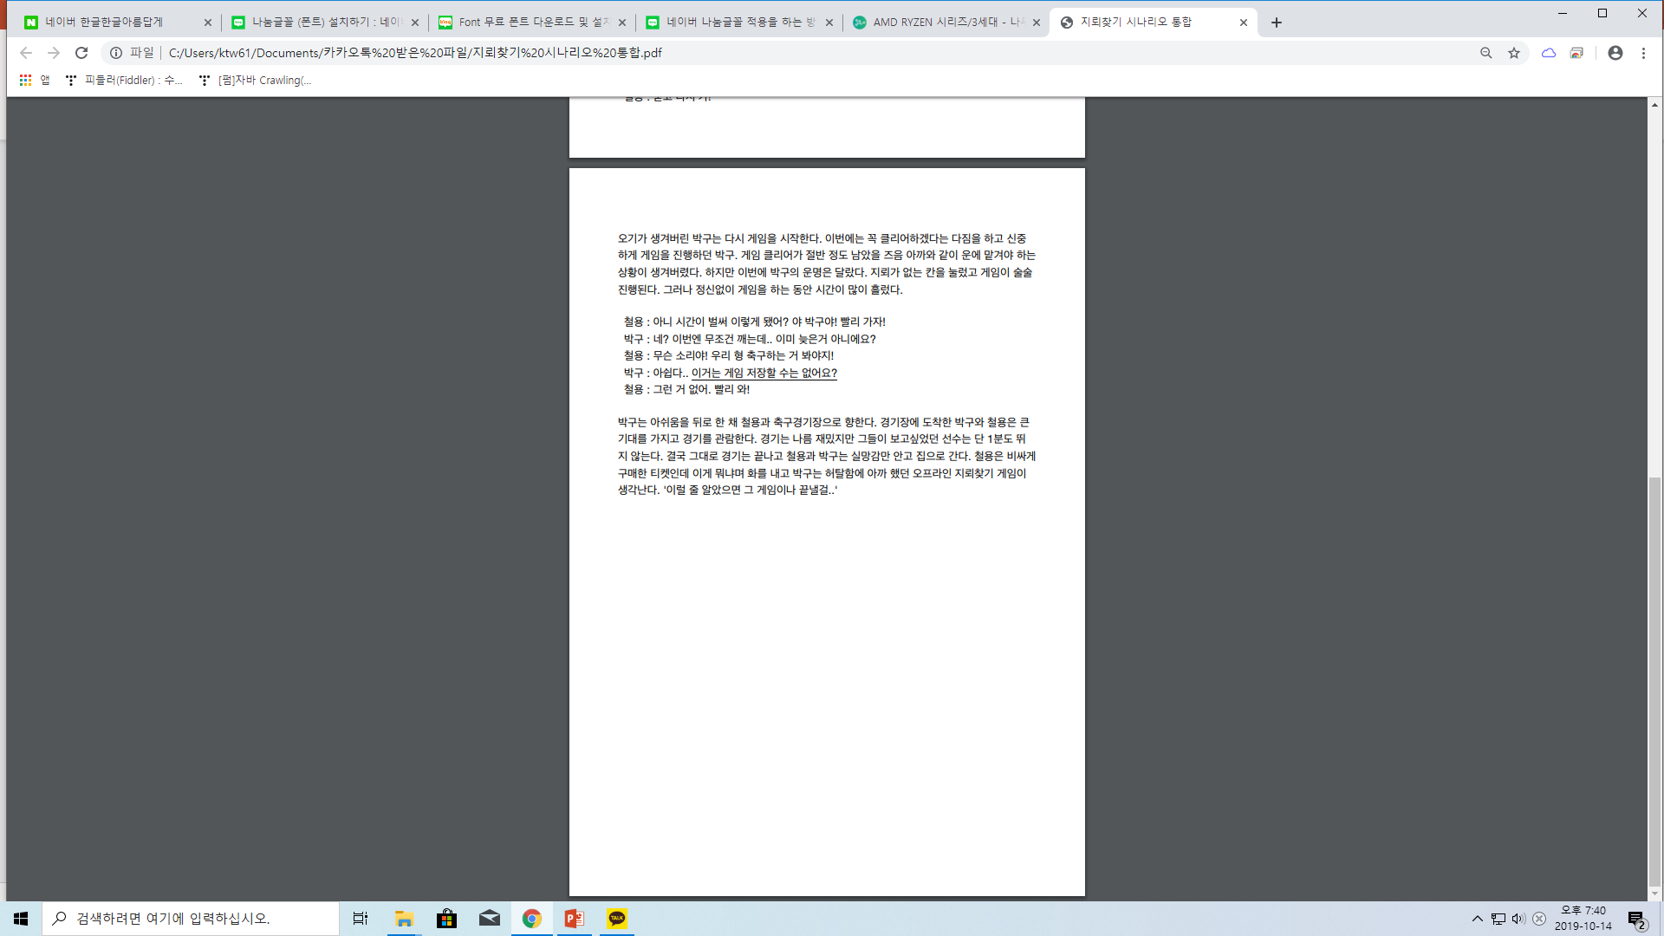
시나리오
2 / 9

Slide 3
시나리오
3 / 9

Slide 4
시나리오
4 / 9

Slide 5
시나리오
5 / 9

Slide 6
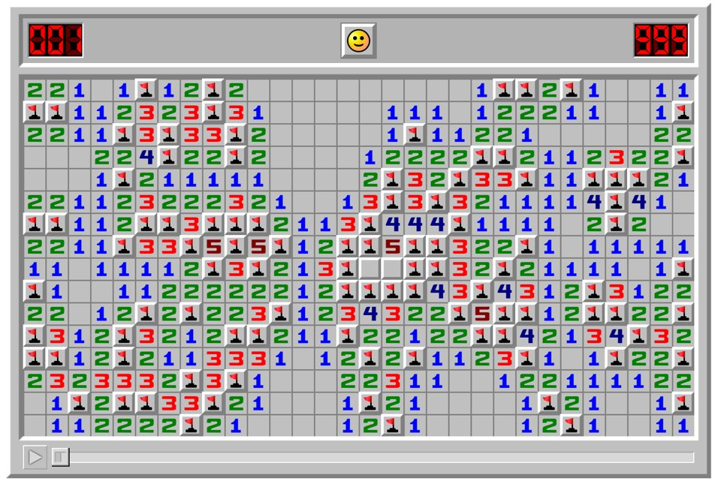
시나리오
6 / 9

Slide 7
시나리오
7 / 9

Slide 8
플레이어의 요구사항
8 / 9
뭐야 실수 한 번 하면 끝이잖아?
초보자의 게임이 너무 빠르게 끝나선 안됨
지뢰찾기가 튜토리얼 같은 게 없지?
혼자서도 게임 방법을 습득할 수 있는 기회가 있어야 함
대체 어떻게 지뢰를 찾으라는거야!? 힌트라도 주지!
초보자가 지뢰의 위치를 쉽게 알 수 없음
더 어렵게는 못 하나?
실력자에게 높은 난이도의 게임이 필요함
지뢰가 없는 칸을 하나하나 일일이 누르다보니
한 번에 다수의 칸을 누를 수 있는 기능이 필요함
지뢰찾기도 결국 찍어야 하는 상황이 있단 말이지..
게임을 클리어하기 위해 운이 작용함
이거는 게임 저장할 수는 없어요?
진행 중이던 게임을 나중에 다시 진행할 수 있어야 함

Slide 9
감사합니다

